Slide 1
1 initiative
INFO JEUNESSE
<numéro>

Slide 2
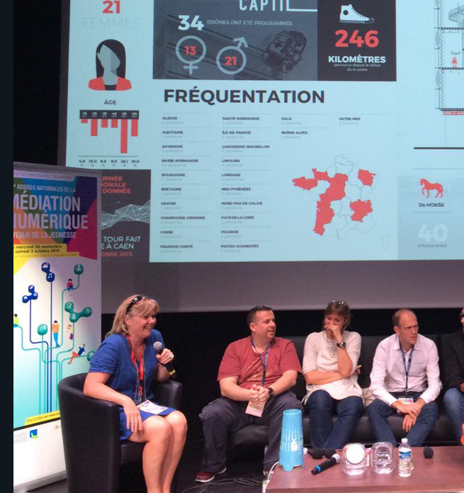



Le Vrai du Faux
Historique et mise en place de l’outil
Création : Octobre 2015 – Caen - Assises nationale de la médiation numérique / BIJ de l’Orne, groupe numérique UNIJ
Premiers tests : début 2016 auprès de différents publics
Développement : fin 2016 par le BIJ de l’Orne (Alençon)
Déploiement : début 2017 par l’UNIJ grâce au financement du CIPDR / Formation du réseau
<numéro>

Slide 3

Le Vrai du Faux
Comment ça marche ?
<numéro>

Slide 4
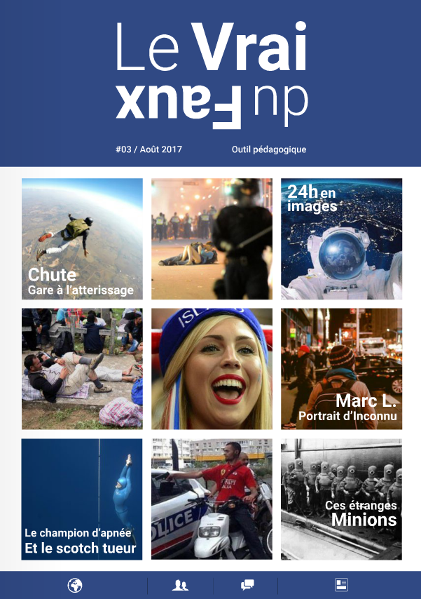
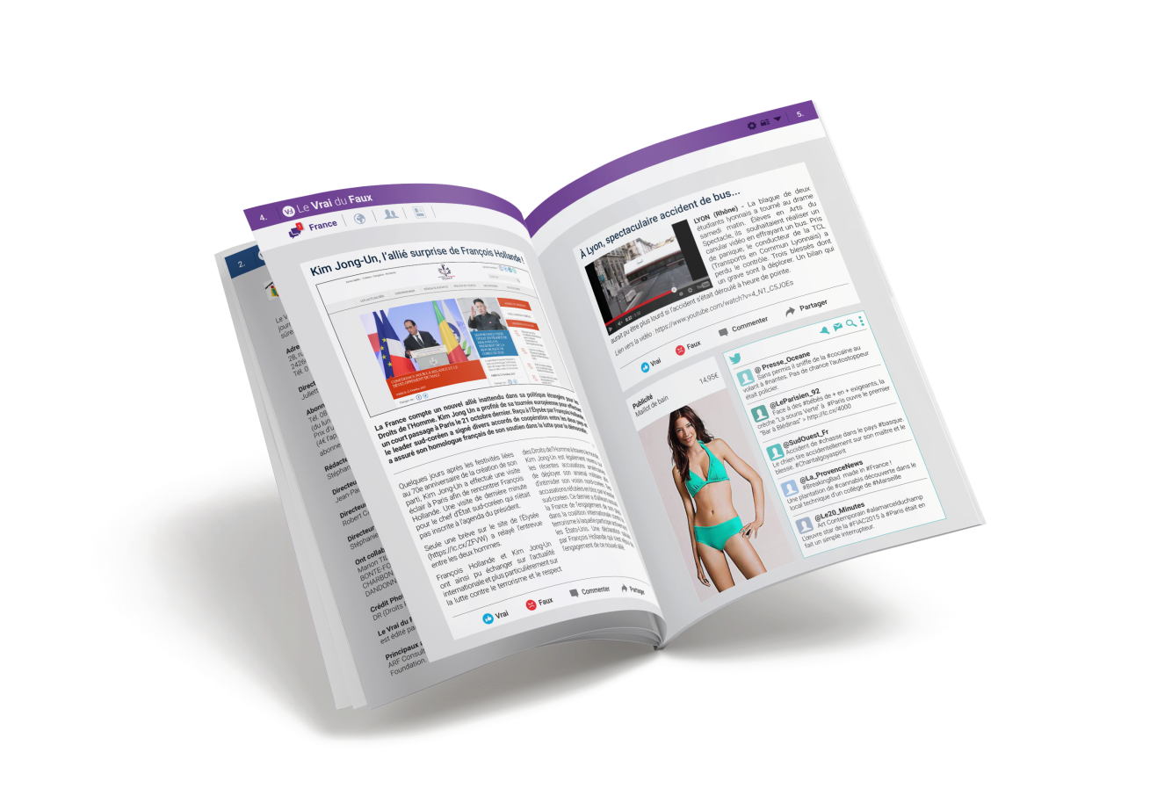
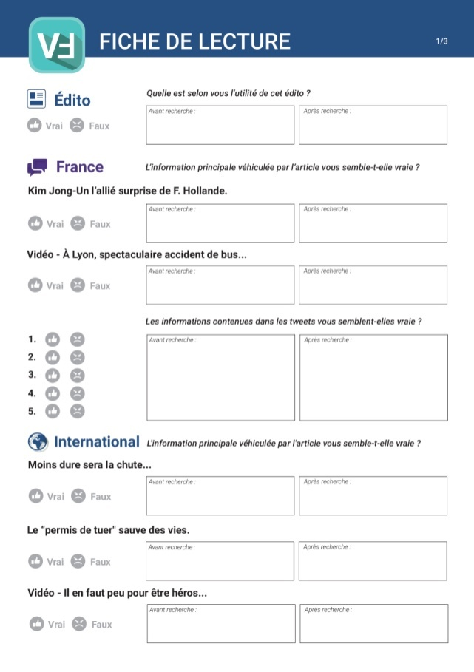
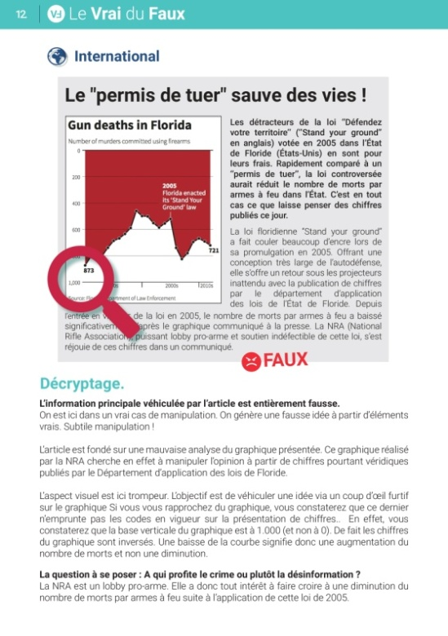
Le Vrai du Faux
Contenu…
Le « Vrai du Faux » est un journal/magazine papier et/ou interactif (texte, images, vidéos, liens hypertexte) de 20 pages où la vérité côtoie constamment le mensonge, la manipulation, le détournement… Articles, publicités, vidéos, tweets, images…
Un atelier de décryptage adapté au public permettant d’aborder différents thèmes (recadrage, photoshopage, montage vidéo, youtube, manipulation des données…)
Des ateliers de 2h pour 10 à 25 participants
Pour tous public dès la 4ème
<numéro>

Slide 5
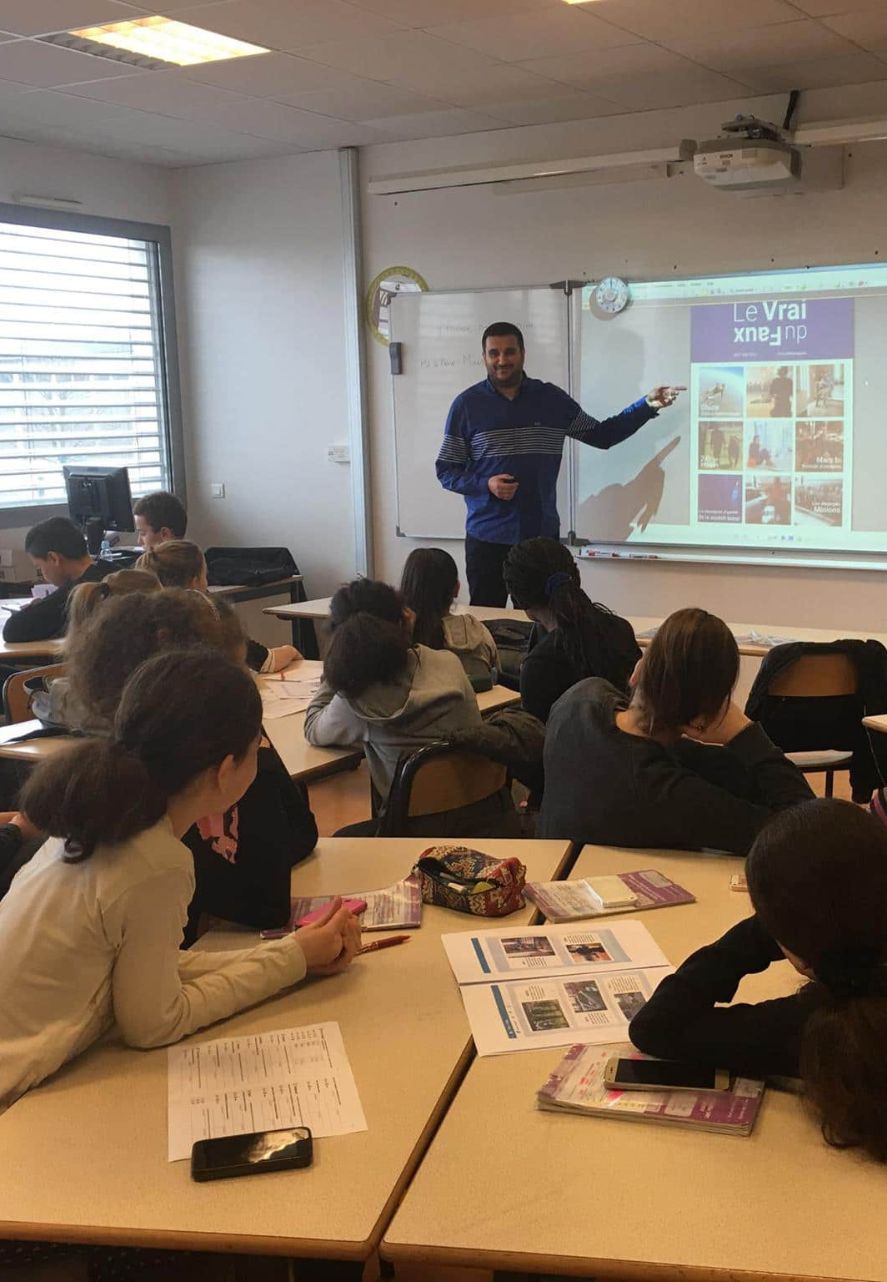
Le Vrai du Faux
Objectifs ?
Permettre aux jeunes de s’interroger sur leur mode de consommation de l’actualité
Développer l’esprit et le sens critique des jeunes par rapport aux médias et à la multitude d’informations véhiculées sur ces derniers
Permettre une meilleure « consommation » des médias – Faire des « consommateurs » de l’information et de l’actualité mieux avertis, plus éclairés
Aborder les questions de détournement et de manipulation de l’information, de l’image, de la vidéo
<numéro>

Slide 6
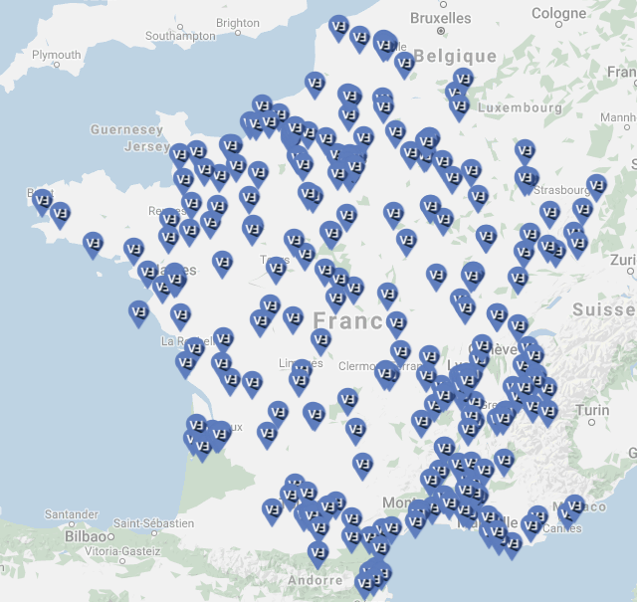
Le Vrai du Faux
Quelques chiffres
500 PROFESSIONNELS DE L’IJ FORMES
20 000 JEUNES BENEFICIAIRES
Collèges et lycées
Missions Locales (Garantie Jeunes)
EPIDE et E2C
Volontaires en Service Civique …
DEPUIS 2018, UNE RESSOURCE EN CREATIVE COMMONS
<numéro>

Slide 7
Le Vrai du Faux
Et maintenant…
La version 4 :
Une plateforme de création à la carte du Vrai du Faux
Des formations pour la prise en main de la plateforme et de référents territoriaux
Un meilleur suivi quantitatifs et qualitatifs
Deep fake et algorithmes ?
<numéro>

